Slide 1
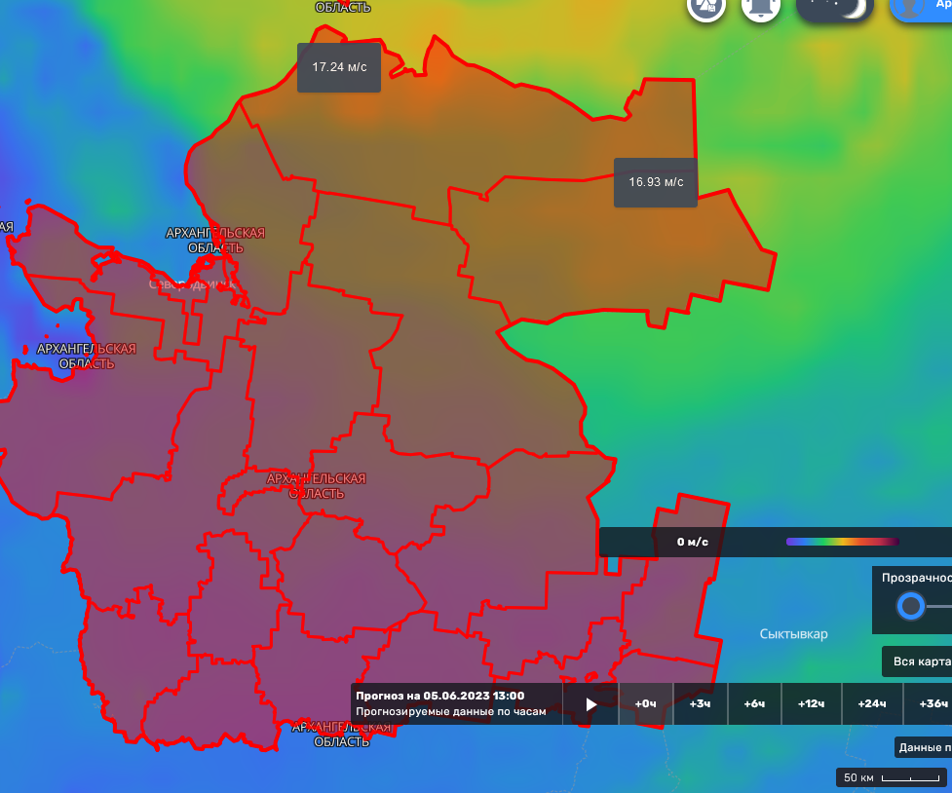
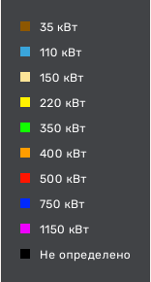
ИНФОРМАЦИОННЫЕ МАТЕРИАЛЫ ПО ПОРЫВАМ ВЕТРА
НА ТЕРРИТОРИИ АРХАНГЕЛЬСКОЙ ОБЛАСТИ
(РИСК НАРУШЕНИЯ ЭЛЕКТРОСНАБЖЕНИЯ НА 05.06.2023)
Условные обозначения
порывы ветра, м/с
Мезенский МО
- Пожарные гарнизоны
15
20
- Медицинские учреждения
Приморский МР
440/2
50%
4
20
3259/7964
Лешуконский МО
- Социально значимые объекты
60%
156/8
15
20
6955/24938
Пинежский МР
60%
450/5
- линии электропередач
Холмогорский МО
15
20
60%
3294/5693
4
20
1707/7
18
- количество осадков (УГМС), мм
Онежский МР
9826/19946
1443/10
50%
15
- порывы ветра (УГМС), м/с
4
20
7840/17788
Виноградовский МО
873/9
4
20
Верхнетоемский МО
- прогноз нарушения ЛЭП (УГМС)
55%
55%
7562/27705
988/7
15
20
Плесецкий МО
9542/12942
60%
Ленский МР
- протяженность ЛЭП/ТП (шт.)
Шенкурский МО
1493/6
15
20
321/20
4
20
8243/11515
60%
19/330
- кол-во домов /населения
Няндомский МО
4
20
60%
Красноборский МР
822/3
1402/9
60%
4
20
15
20
2945/10321
- износ электроэнергетических систем
5679/36281
1124/6
Устьянский МО
60%
60%
Каргопольский МО
866/5
50%
5218/11727
953/6
Вилегодский МО
3106/24158
Вельский МР
15
20
3538/10848
Город
- муниципальное образование
4
20
Коношский МР
20
Котласский МО
15
20
4
20
4
15
20
1147/7
55%
60%
1591/9
60%
60%
851/7
6722/16227
1128/8
2252/7
60%
10486/24591
50%
1135/18
5968/8626
ГУ МЧС России по Архангельской области
АРМ № 7
04.06.2023
Исп. Высотин А.В.
Тел. 3915-1113
3066/19979
10327/47129
3393/18189
Notes:
1

Slide 2
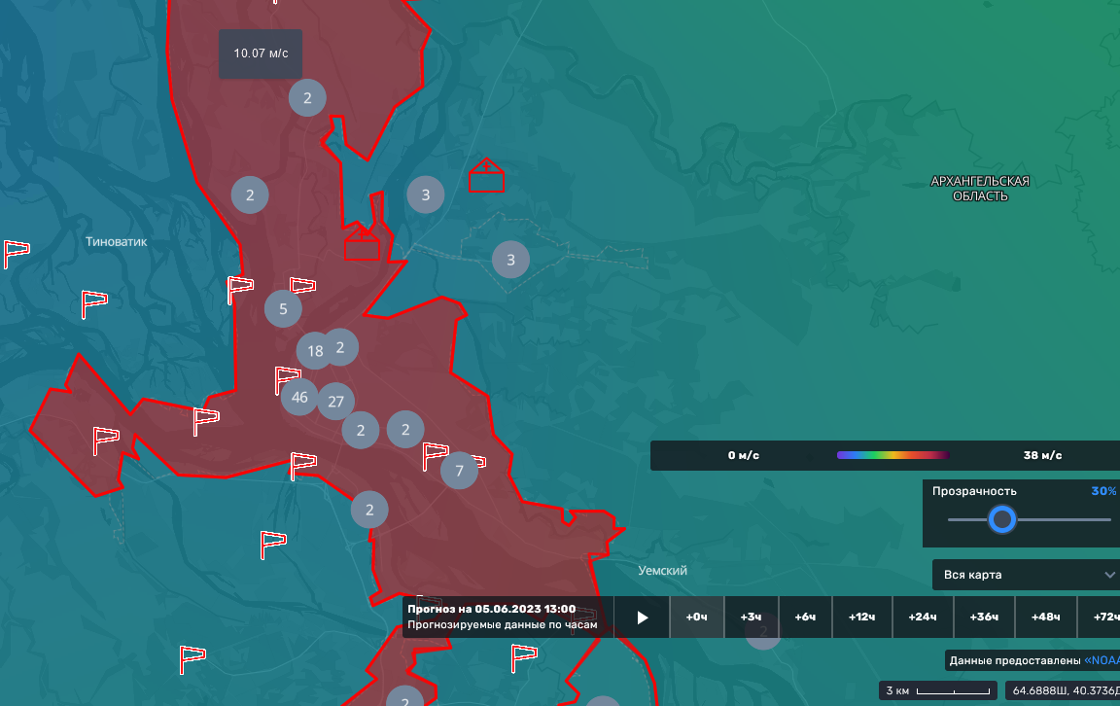
ИНФОРМАЦИОННЫЕ МАТЕРИАЛЫ ПО ПОРЫВАМ ВЕТРА
НА ТЕРРИТОРИИ Г. АРХАНГЕЛЬСК АРХАНГЕЛЬСКОЙ ОБЛАСТИ
(РИСК НАРУШЕНИЯ ЭЛЕКТРОСНАБЖЕНИЯ НА 05.06.2023)
Условные обозначения
Приморский МР
порывы ветра, м/с
4
20
156/8
50%
- Пожарные гарнизоны
6955/24938
- Медицинские учреждения
- Социально значимые объекты
- линии электропередач
18
- количество осадков (УГМС), мм
г. Архангельск
15
- порывы ветра (УГМС), м/с
- прогноз нарушения ЛЭП (УГМС)
321/20
- протяженность ЛЭП/ТП (шт.)
19/330
- кол-во домов /населения
60%
- износ электроэнергетических систем
Город
- муниципальное образование
ГУ МЧС России по Архангельской области
АРМ № 7
04.06.2023
Исп. Высотин А.В.
Тел. 3915-1113

Slide 3
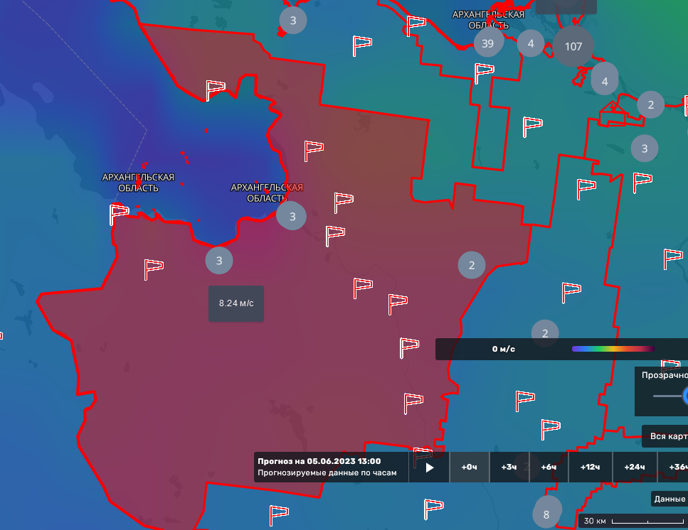
ИНФОРМАЦИОННЫЕ МАТЕРИАЛЫ ПО ПОРЫВАМ ВЕТРА
НА ТЕРРИТОРИИ ОНЕЖСКОГО МР АРХАНГЕЛЬСКОЙ ОБЛАСТИ
(РИСК НАРУШЕНИЯ ЭЛЕКТРОСНАБЖЕНИЯ НА 05.06.2023)
Условные обозначения
порывы ветра, м/с
Онежский МР
4
20
- Пожарные гарнизоны
873/9
55%
7562/27705
- Медицинские учреждения
- Социально значимые объекты
- линии электропередач
18
- количество осадков (УГМС), мм
г. Онега
15
- порывы ветра (УГМС), м/с
- прогноз нарушения ЛЭП (УГМС)
321/20
- протяженность ЛЭП/ТП (шт.)
19/330
- кол-во домов /населения
60%
- износ электроэнергетических систем
Город
- муниципальное образование
ГУ МЧС России по Архангельской области
АРМ № 7
04.06.2023
Исп. Высотин А.В.
Тел. 3915-1113

Slide 4
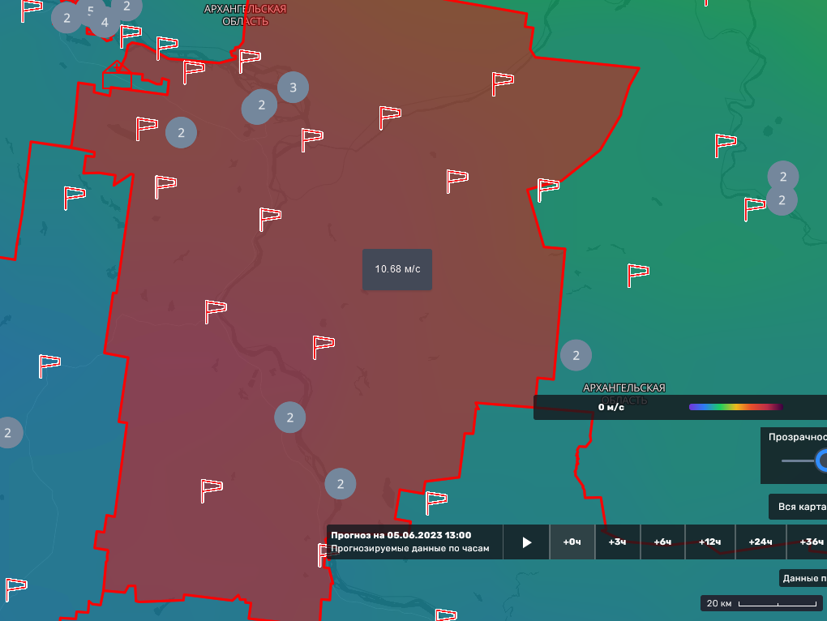
ИНФОРМАЦИОННЫЕ МАТЕРИАЛЫ ПО ПОРЫВАМ ВЕТРА
НА ТЕРРИТОРИИ ХОЛМОГОРСКОГО МО АРХАНГЕЛЬСКОЙ ОБЛАСТИ
(РИСК НАРУШЕНИЯ ЭЛЕКТРОСНАБЖЕНИЯ НА 05.06.2023)
Условные обозначения
Холмогорский МО
порывы ветра, м/с
4
20
1443/10
50%
- Пожарные гарнизоны
7840/17778
- Медицинские учреждения
- Социально значимые объекты
н.п. Холмогоры
- линии электропередач
18
- количество осадков (УГМС), мм
15
- порывы ветра (УГМС), м/с
- прогноз нарушения ЛЭП (УГМС)
321/20
- протяженность ЛЭП/ТП (шт.)
19/330
- кол-во домов /населения
60%
- износ электроэнергетических систем
Город
- муниципальное образование
ГУ МЧС России по Архангельской области
АРМ № 7
04.06.2023
Исп. Высотин А.В.
Тел. 3915-1113

Slide 5
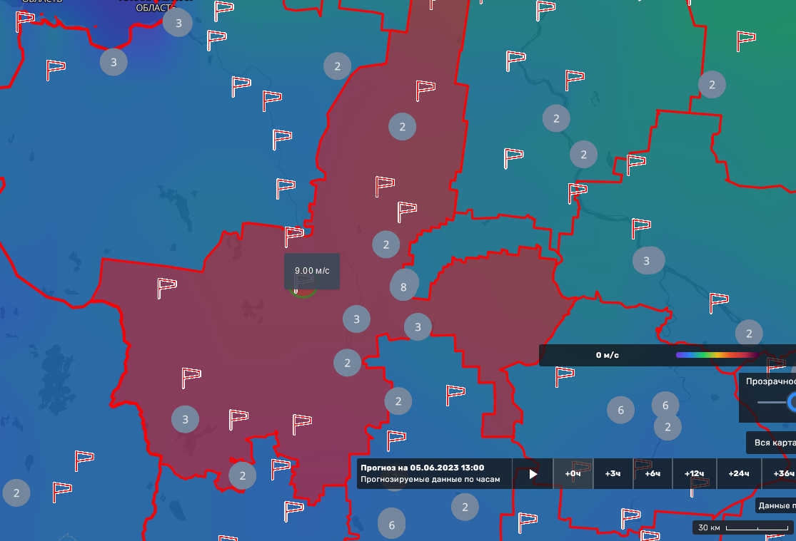
ИНФОРМАЦИОННЫЕ МАТЕРИАЛЫ ПО ПОРЫВАМ ВЕТРА
НА ТЕРРИТОРИИ ПЛЕСЕЦКОГО МО АРХАНГЕЛЬСКОЙ ОБЛАСТИ
(РИСК НАРУШЕНИЯ ЭЛЕКТРОСНАБЖЕНИЯ НА 05.06.2023)
Условные обозначения
Плесецкий МО
порывы ветра, м/с
4
20
1402/9
50%
- Пожарные гарнизоны
5679/36281
- Медицинские учреждения
- Социально значимые объекты
- линии электропередач
18
- количество осадков (УГМС), мм
15
- порывы ветра (УГМС), м/с
- прогноз нарушения ЛЭП (УГМС)
н.п. Плесецк
321/20
- протяженность ЛЭП/ТП (шт.)
19/330
- кол-во домов /населения
60%
- износ электроэнергетических систем
Город
- муниципальное образование
ГУ МЧС России по Архангельской области
АРМ № 7
04.06.2023
Исп. Высотин А.В.
Тел. 3915-1113

Slide 6
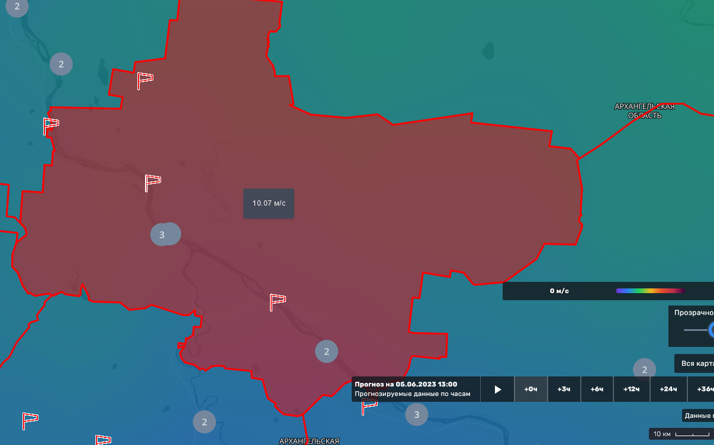
ИНФОРМАЦИОННЫЕ МАТЕРИАЛЫ ПО ПОРЫВАМ ВЕТРА
НА ТЕРРИТОРИИ ВИНОГРАДОВСКОГО МО АРХАНГЕЛЬСКОЙ ОБЛАСТИ
(РИСК НАРУШЕНИЯ ЭЛЕКТРОСНАБЖЕНИЯ НА 05.06.2023)
Условные обозначения
Виноградовский МО
порывы ветра, м/с
4
20
988/7
50%
- Пожарные гарнизоны
9542/12942
- Медицинские учреждения
- Социально значимые объекты
- линии электропередач
18
- количество осадков (УГМС), мм
15
- порывы ветра (УГМС), м/с
н.п. Дв. Березник
- прогноз нарушения ЛЭП (УГМС)
321/20
- протяженность ЛЭП/ТП (шт.)
19/330
- кол-во домов /населения
60%
- износ электроэнергетических систем
Город
- муниципальное образование
ГУ МЧС России по Архангельской области
АРМ № 7
04.06.2023
Исп. Высотин А.В.
Тел. 3915-1113

Slide 7
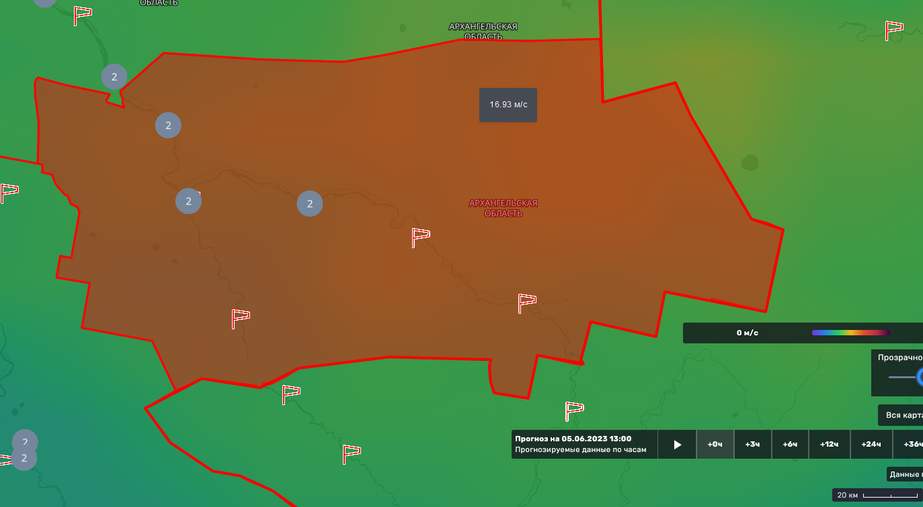
ИНФОРМАЦИОННЫЕ МАТЕРИАЛЫ ПО ПОРЫВАМ ВЕТРА
НА ТЕРРИТОРИИ ЛЕШУКОНСКОГО МО АРХАНГЕЛЬСКОЙ ОБЛАСТИ
(РИСК НАРУШЕНИЯ ЭЛЕКТРОСНАБЖЕНИЯ НА 05.06.2023)
Условные обозначения
порывы ветра, м/с
Лешуконский МО
4
20
450/5
50%
- Пожарные гарнизоны
3294/5693
- Медицинские учреждения
- Социально значимые объекты
н.п. Лешуконское
- линии электропередач
18
- количество осадков (УГМС), мм
15
- порывы ветра (УГМС), м/с
- прогноз нарушения ЛЭП (УГМС)
321/20
- протяженность ЛЭП/ТП (шт.)
19/330
- кол-во домов /населения
60%
- износ электроэнергетических систем
Город
- муниципальное образование
ГУ МЧС России по Архангельской области
АРМ № 7
04.06.2023
Исп. Высотин А.В.
Тел. 3915-1113

Slide 8
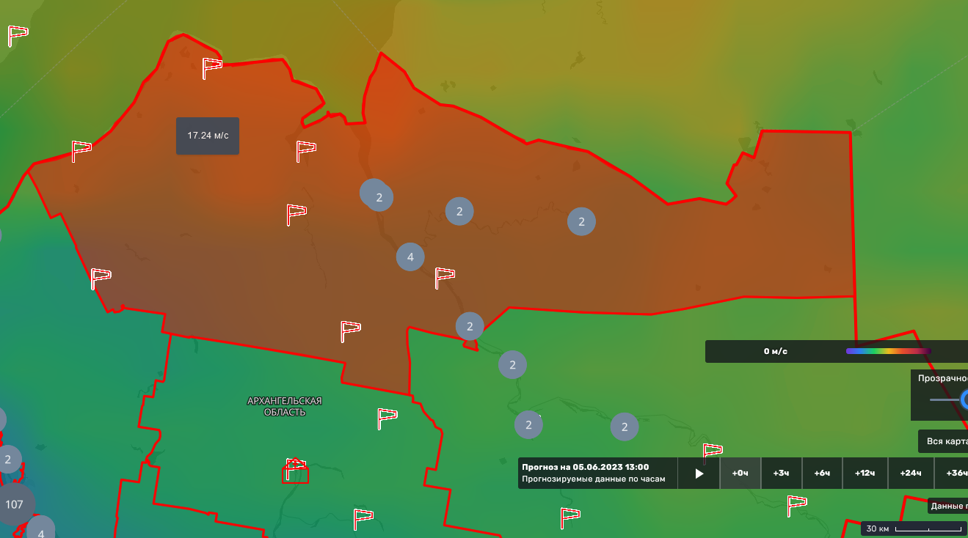
ИНФОРМАЦИОННЫЕ МАТЕРИАЛЫ ПО ПОРЫВАМ ВЕТРА
НА ТЕРРИТОРИИ МЕЗЕНСКОГО МО АРХАНГЕЛЬСКОЙ ОБЛАСТИ
(РИСК НАРУШЕНИЯ ЭЛЕКТРОСНАБЖЕНИЯ НА 05.06.2023)
Условные обозначения
порывы ветра, м/с
Мезенский МО
4
20
440/2
50%
- Пожарные гарнизоны
3259/7964
- Медицинские учреждения
- Социально значимые объекты
- линии электропередач
18
- количество осадков (УГМС), мм
15
- порывы ветра (УГМС), м/с
н.п. Мезень
- прогноз нарушения ЛЭП (УГМС)
321/20
- протяженность ЛЭП/ТП (шт.)
19/330
- кол-во домов /населения
60%
- износ электроэнергетических систем
Город
- муниципальное образование
ГУ МЧС России по Архангельской области
АРМ № 7
04.06.2023
Исп. Высотин А.В.
Тел. 3915-1113

Slide 9
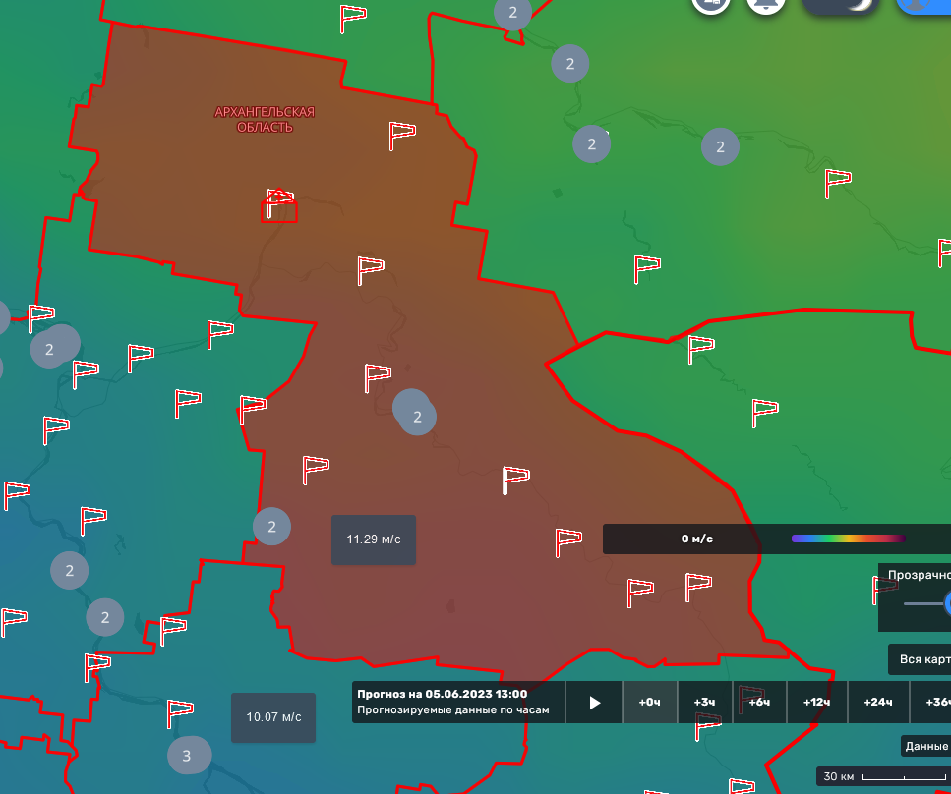
ИНФОРМАЦИОННЫЕ МАТЕРИАЛЫ ПО ПОРЫВАМ ВЕТРА
НА ТЕРРИТОРИИ ПИНЕЖСКОГО МР АРХАНГЕЛЬСКОЙ ОБЛАСТИ
(РИСК НАРУШЕНИЯ ЭЛЕКТРОСНАБЖЕНИЯ НА 05.06.2023)
Условные обозначения
Пинежский МР
порывы ветра, м/с
4
20
1707/7
50%
9826/19946
- Пожарные гарнизоны
- Медицинские учреждения
- Социально значимые объекты
- линии электропередач
н.п. Карпогоры
18
- количество осадков (УГМС), мм
15
- порывы ветра (УГМС), м/с
- прогноз нарушения ЛЭП (УГМС)
321/20
- протяженность ЛЭП/ТП (шт.)
19/330
- кол-во домов /населения
60%
- износ электроэнергетических систем
Город
- муниципальное образование
ГУ МЧС России по Архангельской области
АРМ № 7
04.06.2023
Исп. Высотин А.В.
Тел. 3915-1113

Slide 10
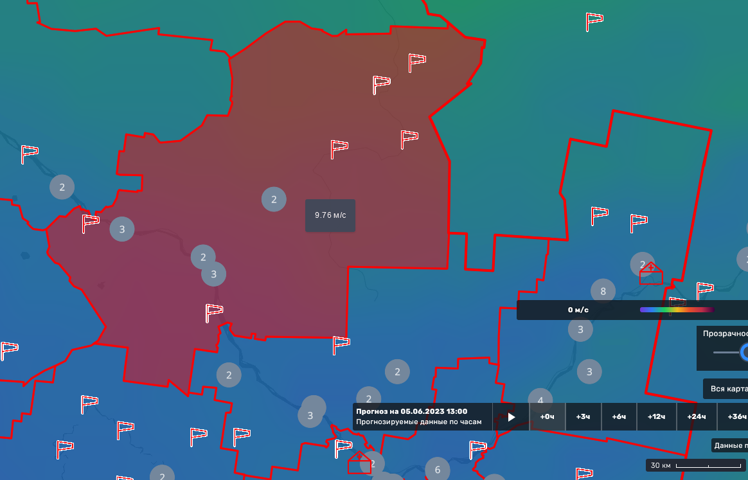
ИНФОРМАЦИОННЫЕ МАТЕРИАЛЫ ПО ПОРЫВАМ ВЕТРА
НА ТЕРРИТОРИИ ВЕРХНЕТОЕМСКОГО МО АРХАНГЕЛЬСКОЙ ОБЛАСТИ
(РИСК НАРУШЕНИЯ ЭЛЕКТРОСНАБЖЕНИЯ НА 05.06.2023)
Условные обозначения
Верхнетоемский МО
порывы ветра, м/с
4
20
1493/6
50%
- Пожарные гарнизоны
8243/11515
- Медицинские учреждения
- Социально значимые объекты
- линии электропередач
18
- количество осадков (УГМС), мм
15
- порывы ветра (УГМС), м/с
- прогноз нарушения ЛЭП (УГМС)
н.п. Верхняя Тойма
321/20
- протяженность ЛЭП/ТП (шт.)
19/330
- кол-во домов /населения
60%
- износ электроэнергетических систем
Город
- муниципальное образование
ГУ МЧС России по Архангельской области
АРМ № 7
04.06.2023
Исп. Высотин А.В.
Тел. 3915-1113

